Slide 1
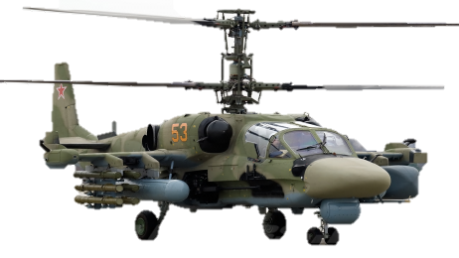
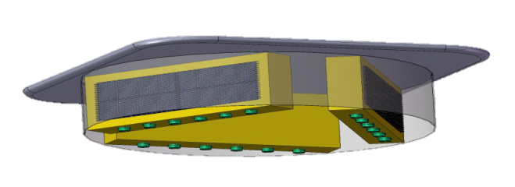
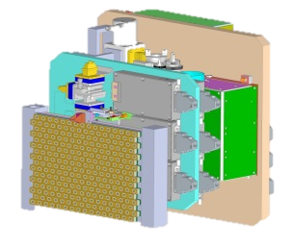
Перспективы развития вертолетных БРЛС
широкого применения

Slide 2
НАЗНАЧЕНИЕ БРЛС
- обзор земной (морской) поверхности, обнаружение береговой черты, обнаружение заданных ориентиров;
- картографирование земной поверхности в режиме высокого разрешения (ВР);
- поиск подвижных и неподвижных наземных (надводных) объектов;
- взятие на сопровождение и определение координат радиоконтрастных объектов;
- корректировка навигационного комплекса;
- обзор воздушного пространства и обнаружение воздушных объектов;
- обнаружение гидрометеообразований;
- осуществление информационного обеспечения маловысотного полета;
- обнаружение радиомаяков-ответчиков;
- выдача информации для совмещения с цифровой картой местности;
- возможна реализация передачи информации для управляемого вооружения;
- при необходимости, обеспечение совместной работы с аппаратурой ГО.

Slide 3
ТАКТИКО-ТЕХНИЧЕСКИЕ ХАРАКТЕРИСТИКИ
Режим «Метео»:
- дальность обнаружения осадков с интенсивностью при 40 дБZ 150км
- дальность обнаружения турбулентности 70км
Режим «Воздух-Воздух»
- дальность обнаружения воздушных объектов с ЭПР 5м² 90 км
Режим "Воздух - Поверхность":
- дальность обнаружения объектов с ЭПР 3000 м² в Х диапазоне радиогоризонт
- дальность обнаружения объектов с ЭПР 250 м² в Ка диапазоне до 32 км
- дальность обнаружения объектов с ЭПР 250 м² в Х диапазоне до 125 км
- дальность обнаружения объектов с ЭПР 10 м² в Ка диапазоне до 20 км
- дальность обнаружения объектов с ЭПР 10 м² в Х диапазоне до 35 км
- линейное разрешение по дальности до 6 м
- угловое разрешение по азимуту в Ка диапазоне до 0,8⁰
- угловое разрешение по азимуту в Х диапазоне до 3,2⁰
Режим высокое разрешение (ВР)
- линейное разрешение по дальности до 1,5×1,5м
* - прорабатывается возможность реализации разрешение до 0,4×0,4м
Параметры зоны обзора:
- в горизонтальной плоскости ±60⁰; ±90⁰; 360⁰
- в вертикальной плоскости ±30⁰
Время непрерывной работы 5 часов
Время готовности к работе с момента подачи электропитания 3 мин.
Надежность:
- средняя наработка на отказ 3000 часов
- срок службы 25 лет
Масса 80кг
Электропитание: от борт сети 200 В, 400 Гц и +27 В.

Slide 4
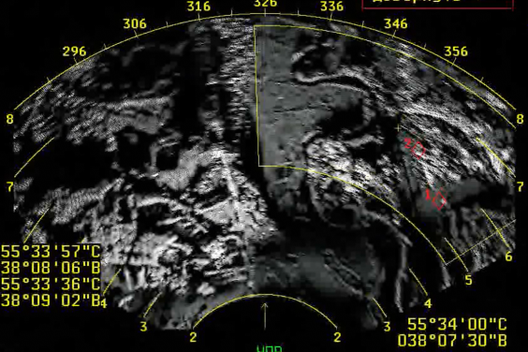
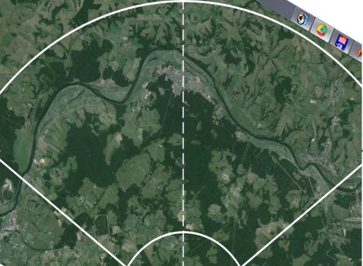
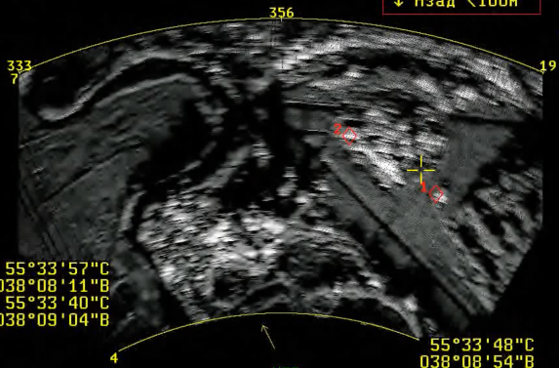
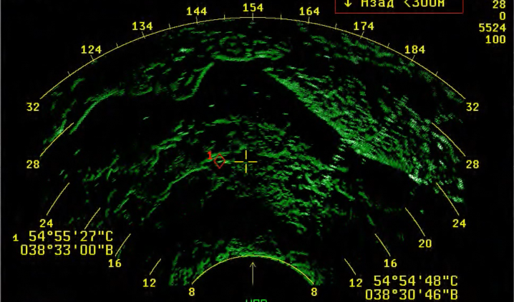
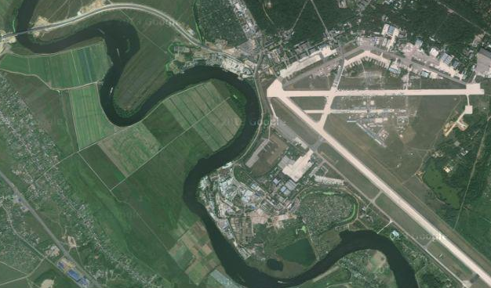
Геометрия РЛИ и принципы отображения
R,км
32
Аэрофотосхема
р. Ока
-60⁰
ЛЭП
+60⁰
16
Δβ = 120⁰
а)
8
а)
РЛИ в режиме ВПКа
р.Ока и ее пойма
ЛЭП
б)
Аэрофотосхема аэродрома «Раменское
Пример использования функции МПМ (укрупнение масштаба) в режиме ВПКа
Геометрия обзора и принцип отображения РЛИ в режиме ВПКа
б)
в)

Slide 5
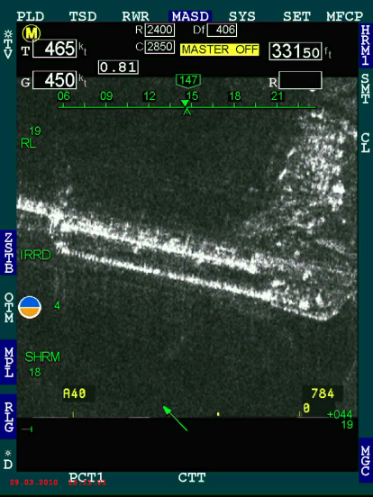
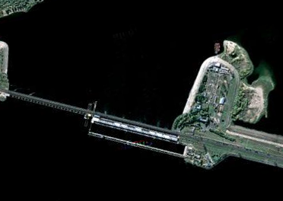
Геометрия РЛИ и принципы отображения
R,км
10⁰
128
64
32
60⁰
Аэрофотосхема, Волжская ГЭС
Геометрия обзора и принцип отображения РЛИ в режиме ВР

Slide 6
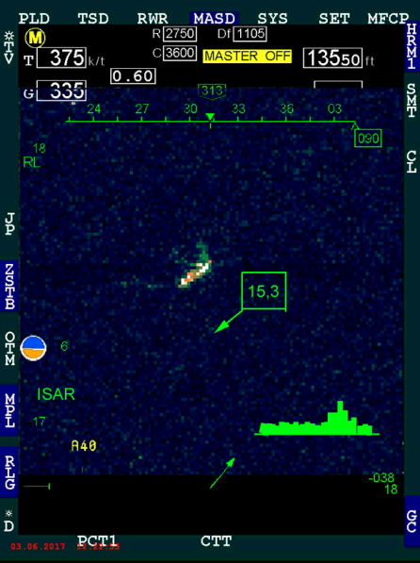
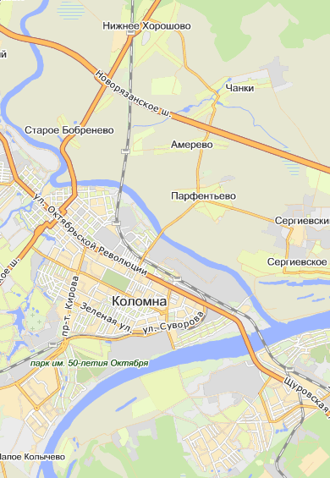
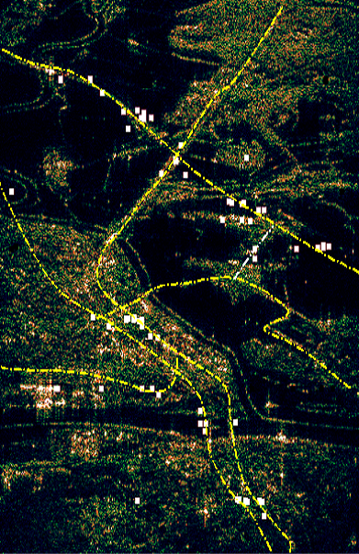
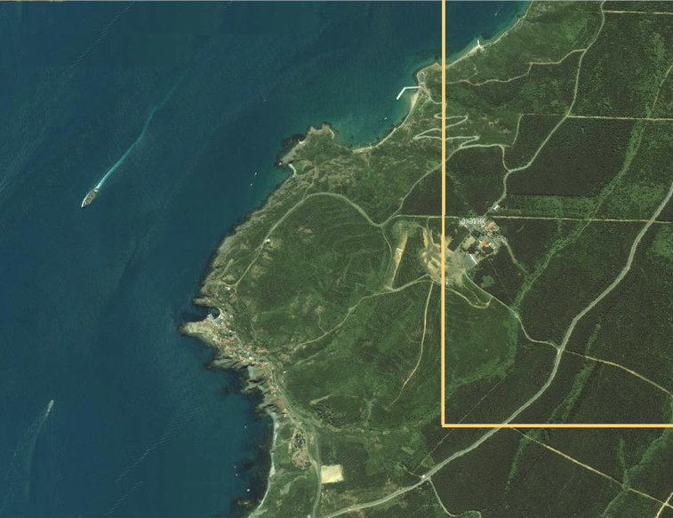
ПЕРСПЕКТИВНЫЕ РЕЖИМЫ РАБОТЫ
Обнаруженные движущиеся цели отображаются на РЛИ и электронной карте
За счет бортовой качки формируется высотный профиль надводного корабля
Селекция движущихся целей в режиме ВР при использовании функции СНДЦ
Геометрия обзора и принцип отображения РЛИ в режиме ВР при использовании функции ИСА

Slide 7
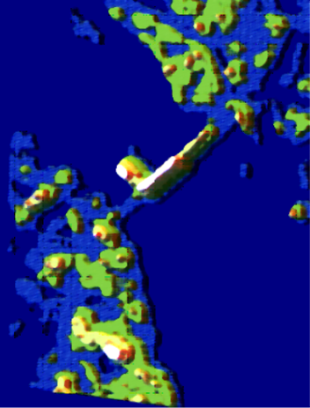
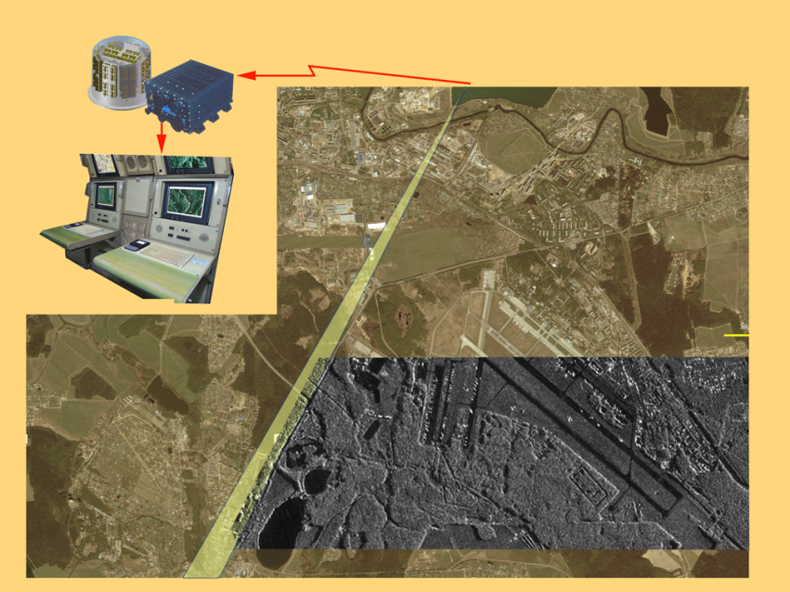
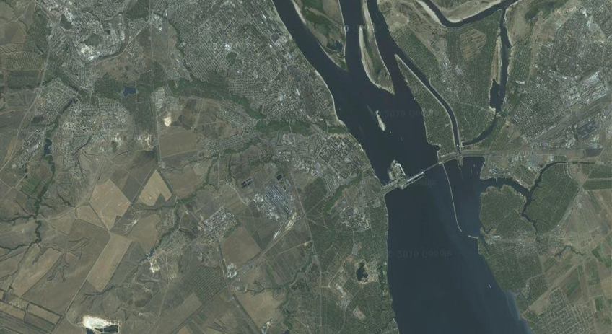
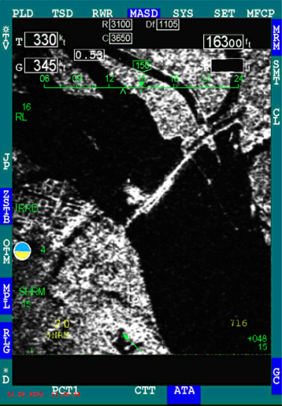
Матрица относительных высот в памяти процессора
Измеренное значение высоты выбранной точки
x 134
y 155
h 57
Геометрия обзора и принцип отображения РЛИ
Геометрия обзора и принцип отображения РЛИ в режиме ВР-ОРП

Slide 8
Принципы построения
Двухдиапазонная (Ка и Х), двухканальная БРЛС с общей зеркальной антенной
Преимущества БРЛС
Максимальный коэффициент усиления антенны
Максимальная дальность действия БРЛС в режиме «Воздух-воздух»
Максимальная разрешающая способность по угловым координатам в режиме «Воздух-воздух»
Минимальные массо-габаритные характеристики
Встроенная система воздушного охлаждения
Наличие серийно выпускаемого прототипа БРЛС Ка диапазона
Недостатки БРЛС
Общая механическая антенна, вследствие чего невозможна одновременная работа каналов Х и Ка диапазонов БРЛС в комбинированных режимах
Двухдиапазонная БРЛС из двух независимых БРЛС (Х-диапазона с АФАР и Ка –диапазона с ЩАР)
Преимущества БРЛС с АФАР
АФАР позволяет:
- обеспечивать совмещенные режимы: воздух-воздух, воздух-поверхность;
- обеспечить многофункциональную работу с гибким управлением пространственными характеристиками и высоким энергетическим потенциалом, адаптацию к быстроменяющимся условиям и сложной помеховой обстановке;
- обеспечить высокую надежность АФАР – до 10×10³ ч; (при этом, передатчик на ЛБВ – всего 500- 1000 ч), отказ в многоканальной АФАР не наступает мгновенно и неисправности накапливаются постепенно;
- создавать широкополосные и сверхширокополосные антенные системы, для обнаружения не только малозаметных целей (или источников излучения), но и осуществлять идентификацию определяемых объектов;
- обеспечить простоту эксплуатации твердотельных АФАР из-за отсутствия высокого напряжения, отказа от режима тренировки ЛБВ в процессе эксплуатации и хранения БРЛС, регулировка усилителей ППМ в процессе эксплуатации не требуется, а замена ППМ может осуществляться в период регламентных работ;
- обеспечить выигрыш в обработке сигнала - за счет того, что БРЛС с АФАР имеет большую величину отношения сигнал/шум, что увеличивает дальность действия БРЛС.
Недостатки БРЛС
- высокая стоимость АФАР;
- конструктивные трудности, связанные с охлаждением и теплоотводом;

Slide 9
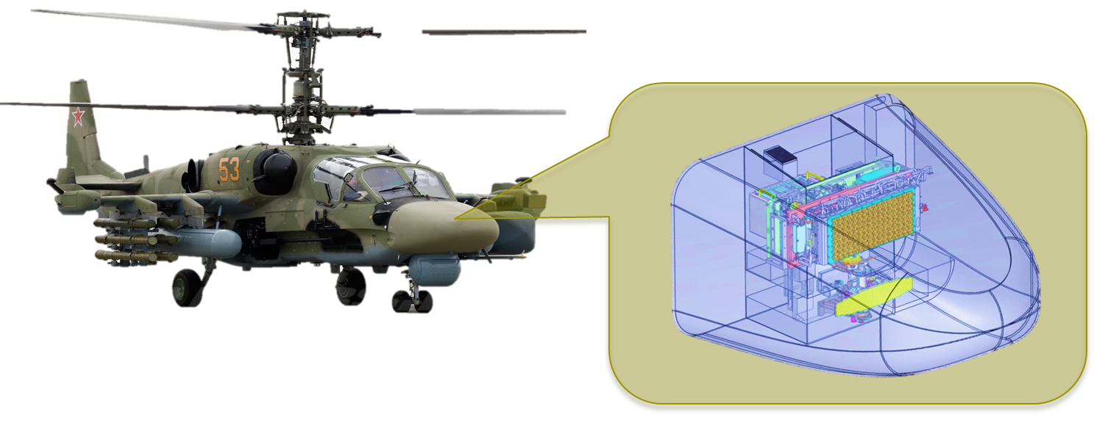
Вариант размещения

Slide 10
Контактная информация
Тел.: +7 (495) 927-0-777
Факс: +7 (495) 927-0-778
E-Mail: info@phazotron.com
Генеральный директор – Мельничук Владимир Владимирович
Секретариат: +7 (495) 927-0-777
Генеральный конструктор - Гуськов Юрий Николаевич
Приемная: +7 (495) 927-0-777(36-04)
АО «Корпорация «Фазотрон-НИИР»
Электрический переулок, д. 1 123 557, г. Москва
www.phazotron.com

